Slide 1
核工程原理期末习题课
骆浩，江世航

Slide 2
第四章 临界理论

Slide 3
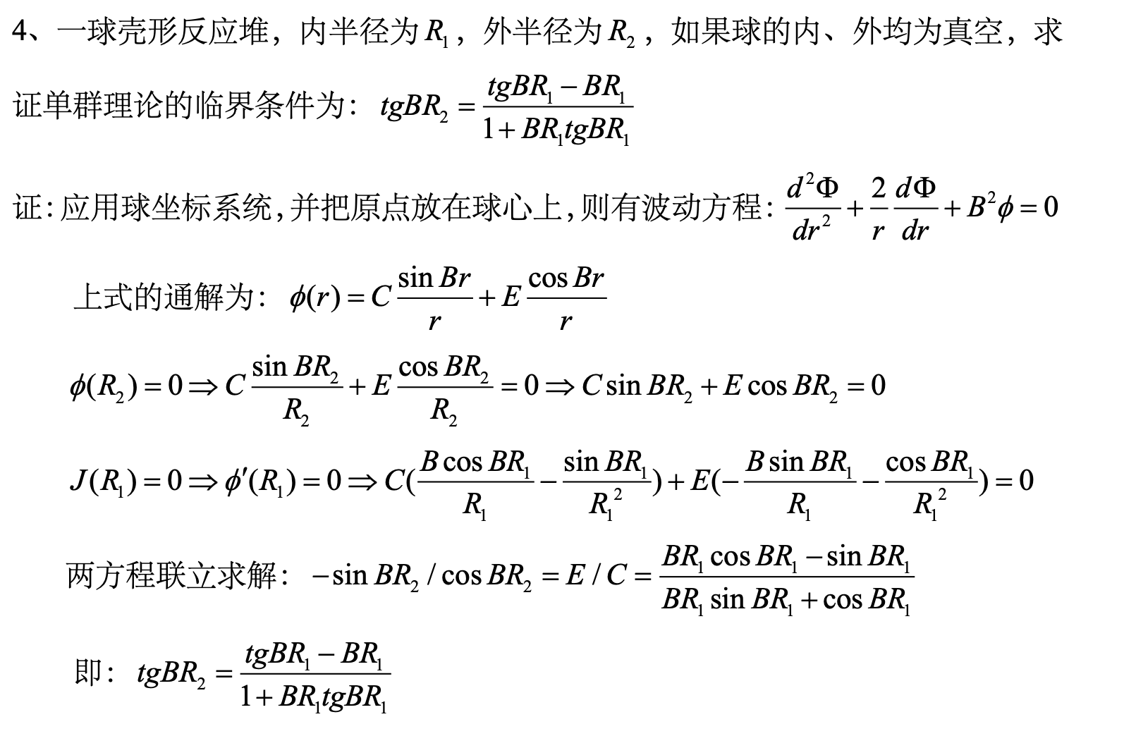
单群多区临界方程

Slide 4
单群多区临界方程
补充：一维平板反应堆由三区组成：x<0为真空；0≤x≤a为增殖介质；x>a为无限反射层。试求单群临界方程。

Slide 5
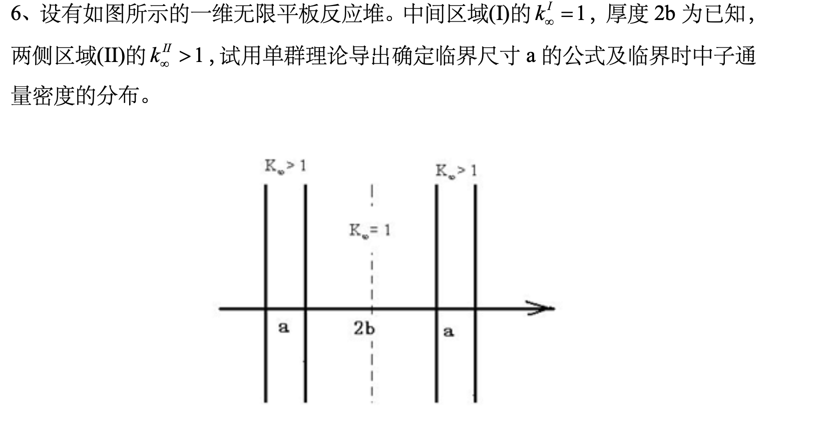
单群多区临界方程——含通量展平区

Slide 6


单群多区临界方程——含通量展平区
对一区和二区分别解扩散方程
增殖材料的扩散方程
$$k_{∞}不等于 0$$
由于一区的曲率
$$，临界k=1$$
由于问题的对称性(x=0处，净流为零)，必有A=0
对于二区的右半部分，（2）的解为
边界条件1.
2.
3.
假设a+b含外推距离

Slide 7

单群多区临界方程——含通量展平区
利用第3个边界条件可将 写为
利用第2个边界条件，有
为何临界尺寸a与第一区的厚度无关？
假想把一个临界的反应堆堆芯切成若干块，问其中每一块的 是否大于1？

Slide 8
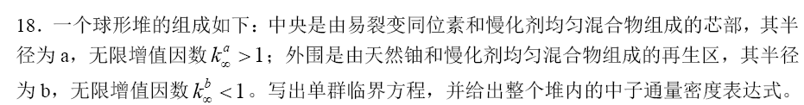
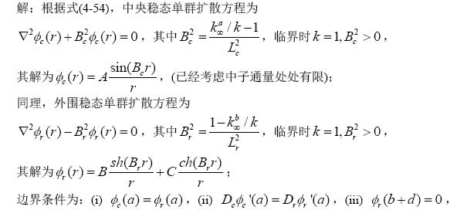
单群多区临界方程——含多个增殖材料区
增殖材料的扩散方程
扩散方程的通解取决于材料曲率

Slide 9
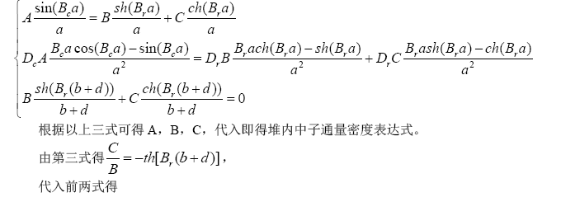

单群多区临界方程——含多个增殖材料区

Slide 10
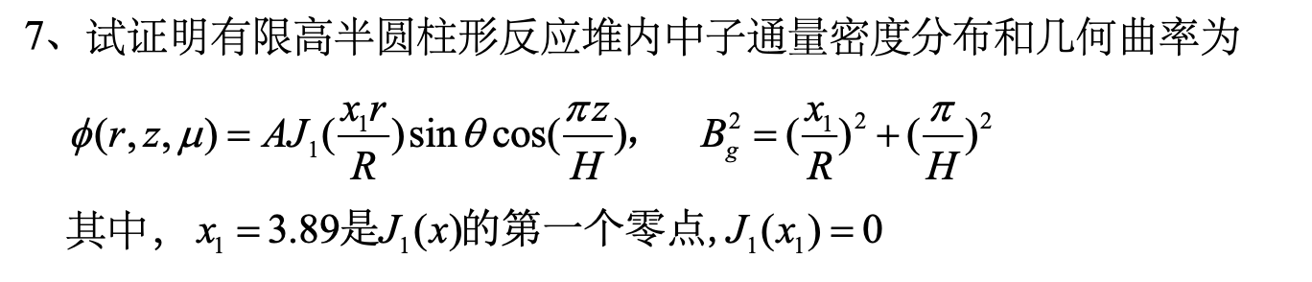
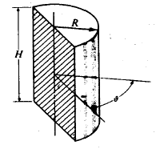
半圆柱裸堆问题
反应堆扩散方程 的具体形式应该是：
令 代入上式并用 除，得到
首先把变量z分理出来，让
因为关于θ不对称，而且高度有限，所以是十足的三维问题。
变量z分离后剩下的方程是

Slide 11
半圆柱裸堆问题
两边乘 ，
这样可以把角度变量分离出来了。令
其解为
最后剩下关于r的方程
即
贝赛尔方程标准式

Slide 12
半圆柱裸堆问题
对比可知
r＝0处是Y₁的奇点，故Y₁不能用。所以
边界条件
最后得到

Slide 13
半圆柱裸堆问题
对于非正规几何体，解析求解扩散方程的关键是分离变量，而分离变量实际上是把反应堆的曲率分解为几个曲率。
各方向都有反射层的反应堆，无法用解析方法(分离变量法)求解。
例如在圆柱堆的情况下，将曲率分解为径向曲率与轴向曲率。当仅仅径向有反射层，而轴向无反射层时，轴向曲率已知，因而可以把总曲率分解开来，分别解轴向与径向扩散方程。但是如果两个方向都有反射层，两个方向的曲率都不知道，因而就无法分解。
解析法虽然理想，但能解决的问题不多。

Slide 14
双群常数表示四因子公式
临界裸堆稳态双群中子扩散方程为
在描述中子循环时，也是考虑了将中子分为快中子与热中子，因此双群常数与四因子有密切关系。
(1)用双群常数表示逃脱共振几率p
(2)用双群常数表示fη
(3)用双群常数表示ε

Slide 15
双群常数表示四因子公式
若不考虑泄漏，根据方程(2)，
(4)用双群常数表示k∞

Slide 16
思考题
1.反应堆的几何曲率由什么决定? 材料曲率由什么决定?
几何曲率由几何形状与几何尺寸决定；材料曲率由材料及其配置决定。
2.当反应堆的几何曲率大于材料曲率时, 反应堆处于什么状态?
几何曲率大，泄漏率大，所以为次临界状态。
3.厚度为a 的一维平板裸堆的几何曲率如何计算? 其两侧加上反射层后堆芯的几何曲率将如何变化? 堆芯内的注量率不均匀系数将如何变化?
反射层（节省）相当于增加了裸堆尺寸，因此会改变曲率，使得几何曲率减小、不均匀系数降低。
4.为什么各个方向都有反射层的反应堆无法用分离变量法解析求解？
各个方向之间有相互耦合关系。
5.在解临界问题时, 有哪几种常见的边界条件?
交界面通量、流连续，通量各处有限，外推边界条件，源条件，对称性条件。

Slide 17
思考题
6.为什么k-inf相同的材料做成球形时临界体积最小?
相同体积的情况下球表面积最小，泄漏率最小，不泄漏概率最大、所以在不泄漏率相同时球体积最小。
7.反射层节省δ的定义是什么? δ的值与哪些因素有关? 为什么反射层太厚，并无实际好处?
在反应性不变的条件下，包有反射层后芯部临界尺寸的减少量。与材料性质（L、D）和厚度有关。厚度达到一定值后δ近似为一常数，所以太厚无益。
8.采用单群理论计算出的 k值与实际情况相比是偏大还是偏小? 为什么?
偏大，没考虑慢化中的泄漏
9.如何求解各个方向上都有反射层的反应堆的临界问题?
曲率迭代法、数值方法。
10.什么是多群扩散理论?
将中子按能量区间划分为不同群，每一群建立扩散方程求解。

Slide 18
第五章 燃耗和氙中毒

Slide 19
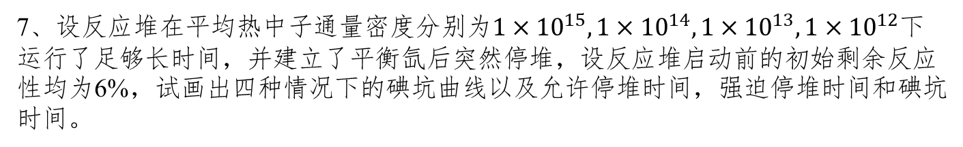
作业题
7、设反应堆在平均热中子通量密度分别为$1×{10}^{15},1×{10}^{14},1×{10}^{13},1×{10}^{12}$下运行了足够长时间，并建立了平衡氙后突然停堆，设反应堆启动前的初始剩余反应性均为6%，试画出四种情况下的碘坑曲线以及允许停堆时间，强迫停堆时间和碘坑时间。
满足：
对应的氙中毒为：
满足
则剩余反应性：
其中

Slide 20
作业题
停堆时刻（t=0）的剩余反应性为

Slide 21
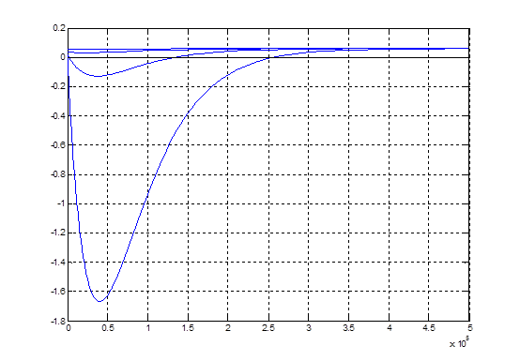

作业题
$$ρ_{ex}$$

Slide 22
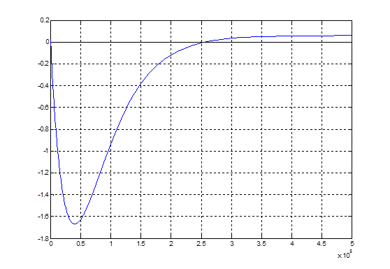



作业题
$$ρ_{ex}$$
$$t_{f}$$
$$t_{I}$$

Slide 23
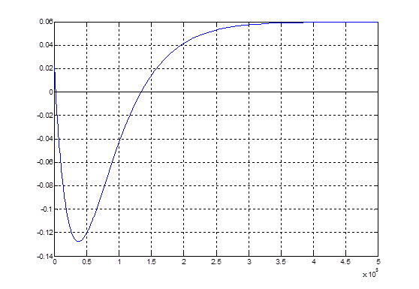



作业题
$$ρ_{ex}$$
$$t_{f}$$
$$t_{I}$$
碘坑深度浅了

Slide 24
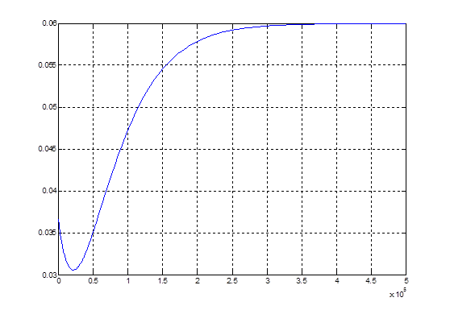


作业题
$$ρ_{ex}$$
有碘坑
$$t_{I}$$
无强迫停堆时间

Slide 25
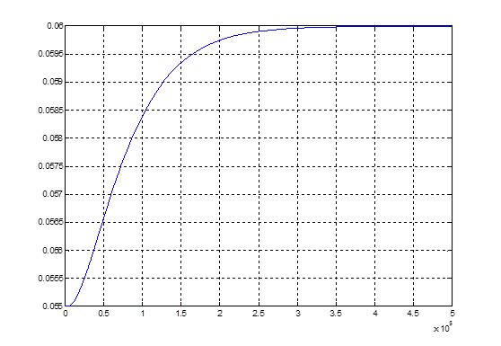

作业题
$$ρ_{ex}$$
无碘坑
无强迫停堆时间

Slide 26
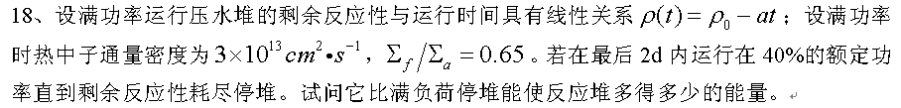
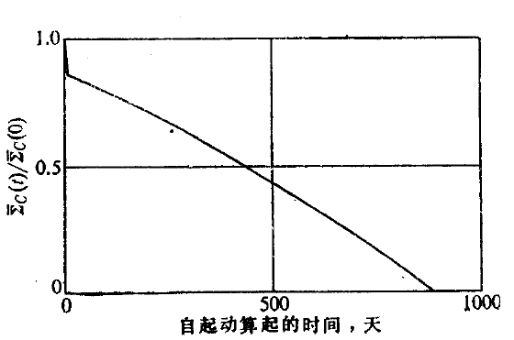
第五章补充题

Slide 27
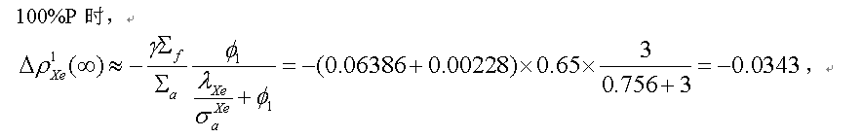
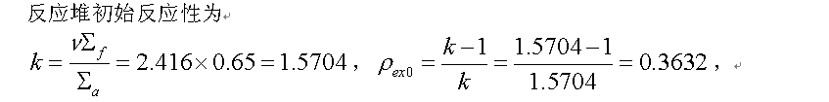
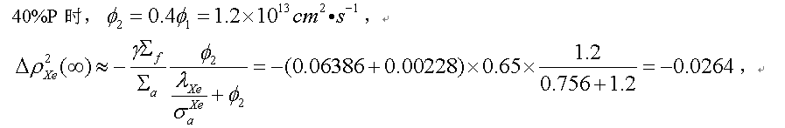
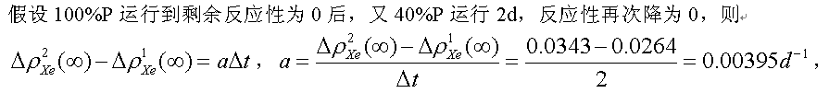
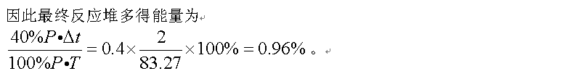
这里是40%功率运行天数，满功率运行天数为T*40%

Slide 28
第六章 中子动力学和反应性控制

Slide 29
第一题
某研究堆上正在进行样品辐照实验，堆功率稳定在 10 瓦的低水平。正午 12:00 时操作员Ａ先生发现反应堆功率表的读数突然从 10 瓦跳到 10.5 瓦，而且还在不停地缓慢上升。操作员Ａ先生立即把情况报告了值班长Ｂ先生。Ｂ先生说，大概是某实验样品掉出堆芯了，不要管它，等堆功率升到 100 瓦时立即停堆。Ａ先生照办了，并记下了堆功率升到 100 瓦时的准确时间（精确到秒）。

Slide 30
第一题
请你估算：堆功率升到 100 瓦时应是几点几分几秒？计算时可用如下数据：
解：
利用瞬跳公式
算出反应性

Slide 31
第一题
解：小的正反应性，周期是
升功率需要的时间是
升到100瓦的时间点是 12 : 09 : 23

Slide 32
第二题
某压水堆堆芯的瞬发中子寿命 l_{p} = 3.2E-5 s，缓发中子平均寿命 l_{d} = 12.5 s，当引入阶跃反应性使 k_{eff} = 1.0005，测量得到稳定的倍增周期 T = 91 s，求此时堆芯的缓发中子有效份额 β_{eff} 是多少？
解：单组倒时方程

Slide 33
第二题
解：临界附近

Slide 34
第二题
解：考虑到引入的正反应性很小，可以利用和瞬发中子寿命无关的周期公式

Slide 35
第三题
某反应堆，初始堆芯的缓发中子有效份额是0.007，经过半年后的缓发中子有效份额变成了0.005，在这两种情况下，某个相同的功率点均引入 20 pcm的正反应性，试估计过多长时间后功率差异一倍？（不考虑多普勒反馈）
解：

Slide 36
第三题
解：

Slide 37
第三题
解：
可见反应堆在寿期的不同时期在相同的反应性引入条件下中子通量的变化规律不同，而实际上燃料组成变化还会影响控制棒的价值，情况还要复杂一些

Slide 38
第四题
某压水堆核电厂运行在 50%的功率，硼浓度为 800ppm，负荷以 1%/min的速度提升至 100%功率，若保持控制棒不动，靠改变硼浓度来跟踪负荷变化，试计算硼的稀释率？已知硼微分价值为 -10 PCM/ppm，反应堆的功率亏损为0.01
解：假设反应性功率系数不变，则反应性随功率的变化是 0.0001/min = 10PCM/min

Slide 39
第四题
解：则硼的变化率为 1ppm/min
硼的稀释率是
每分钟需要往反应堆内注入总容积约八百分之一的清水，以稀释硼浓度，提高反应性

Slide 40
第五题
某压水堆从寿期初（BOL）到寿期末（EOL）的堆芯轴向功率偏移（AO）的变化为 ΔAO = 0.151，在寿期末堆芯轴向上半部分与下半部分的功率之比为 R_{EOL} = P_{T}/P_{B} = 1.15，试求在堆芯寿期初的轴向上下功率之比R_{BOL}？
答：

Slide 41
第五题
解：

Slide 42
第六题
某反应堆初始有效增殖系数 k_{eff} = 0.9981，控制棒处于170步，提升控制棒升功率，当倍增周期为60秒时，将控制棒下插5步，得到周期为200秒，反应堆的功率系数为13pcm/%P，求： 1）控制棒的微分价值及当前棒位； 2）反应堆的最终稳定功率水平。 已知

Slide 43
第六题
解：倍增周期为60秒时，周期为
对应的反应性为
200秒周期的反应性为

Slide 44
第六题
解：控制棒的微分价值为
初始的反应性为
初始的控制棒位变化
当前的棒位为 196 步

Slide 45
第六题
解：认为反应堆在提升功率前，都在零功率阶段，此时中子数量变化不引起反应性反馈，当以200秒的周期提升功率到功率稳定不变时，此时系统由于功率上升带来的负反应性正好抵消正反应性，所以系统最终稳定的功率水平为

Slide 46
思考题
1. 既然反应堆的温度系数已设计成负的,具有内在的安全性, 并且能自动地跟随负荷, 为什么还需要设置外部的控制系统呢?
因温度变化引入的负反馈有时慢于外界引入的正反应性，所以为保证反应堆安全要设置外部控制系统。
2. 为什么燃料温度的变化会影响反应性？
燃料温度变化由于多普勒效应会引起截面变化。
3. 为什么慢化剂温度的变化会影响反应性？
温度变化会引起（1）密度变化影响中子慢化过程（2）能谱变化
4. 燃料温度系数和慢化剂温度系数在数值大小上, 以及作用时间的快慢上各有什么特点? 为什么脉冲堆 (例如TRIGA堆)能忍受极大的正反应性输入而不会发生事故?
慢化剂温度负反馈也很大 燃料温度系数较小作用较快，慢化剂温度系数较大作用较慢。
5. 在哪些情况下，压水堆的慢化剂温度系数可能会变成正的？
能谱过慢化（如水铀比过高时）、慢化剂中含硼

Slide 47
思考题
6. 什么是剩余反应性?
7. 为什么反应堆要必须有剩余反应性?
剩余反应性小于0，反应堆无法启动
8. 为什么压水堆的剩余反应性要设计得比快堆和重水堆大得多?
轻水堆的慢化剂负温度系数比较大，且转换比较小
9. 一座反应堆（例如压水堆），什么时候它的过剩反应性最大？什么时候过剩反应性最小？
新堆芯，冷态无中毒情况下，其初始剩余反应性最大
10. 压水堆核电站一般采用哪些手段来控制反应性？各种控制手段各控制多大的反应性？？各起什么作用? 为什么不能只采用单一控制手段？
调节控制、补偿控制、紧急控制
控制棒、化学补偿、可燃毒物

Slide 48
思考题
11. 在压水堆中，当水的温度上升时其密度下降, 导致逃脱共振几率 p下降, 热中子利用系数f上升,为什么总的效应是反应性下降？
一般的反应堆都处于欠慢化段
12. 为什么大型钠冷快堆中钠的反应性空泡系数是正的？有什么办法可以使得其空泡系数为负？
钠空泡使得能谱硬化，可能导致泄漏增加（大型堆泄漏小），也可能导致快裂变增加
13. 某反应堆的控制棒采用碳化硼作为吸收体材料。 实际测量时发现：反应堆处于热态时，堆内控制棒的价值要比冷态时大，试解释其原因。
14. 在压水堆里，插入控制棒时与不插入控制棒时, 其慢化剂温度系数是不一样的，为什么？
插入控制棒后，温度升高，使得能够进入控制棒的中子更多，因此温度系数更大（绝对值）

Slide 49
思考题
15. 清华大学5兆瓦低温供热堆的堆芯水铀体积比是2.46. 一般核电站压水堆的堆芯水铀体积比如果取得这样大, 其慢化剂温度系数肯定是正的，但清华供热堆的温度系数仍是负的。 这是为什么? (清华5兆瓦低温堆堆芯高度为69cm, 等效直径为62cm)
堆芯尺寸小，增加了泄漏，抵消了正效应
16. 切尔诺贝利4 号堆是一座热功率为3200兆瓦的石墨沸水堆, 它用石墨作慢化剂,水作为冷却剂。所用燃料的富集度为2.0%. 据报导, 在低功率(小于额定功率的百分之六) 下该堆的冷却剂空泡系数是正的, 而在高功率下空泡系数是负的。 这是为什么?试从物理上进行解释.
沸水堆在低功率下水很多，中子处于过慢化状态，因此为正

Slide 50



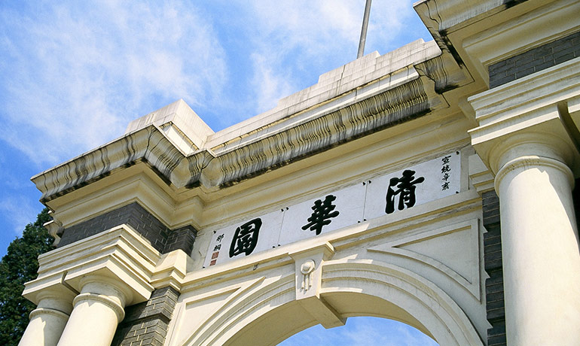
Q&A
谢谢关注
王侃
WANG, Kan
Thanks for Listening
wangkan@tsinghua.edu.cn

